Slide 1
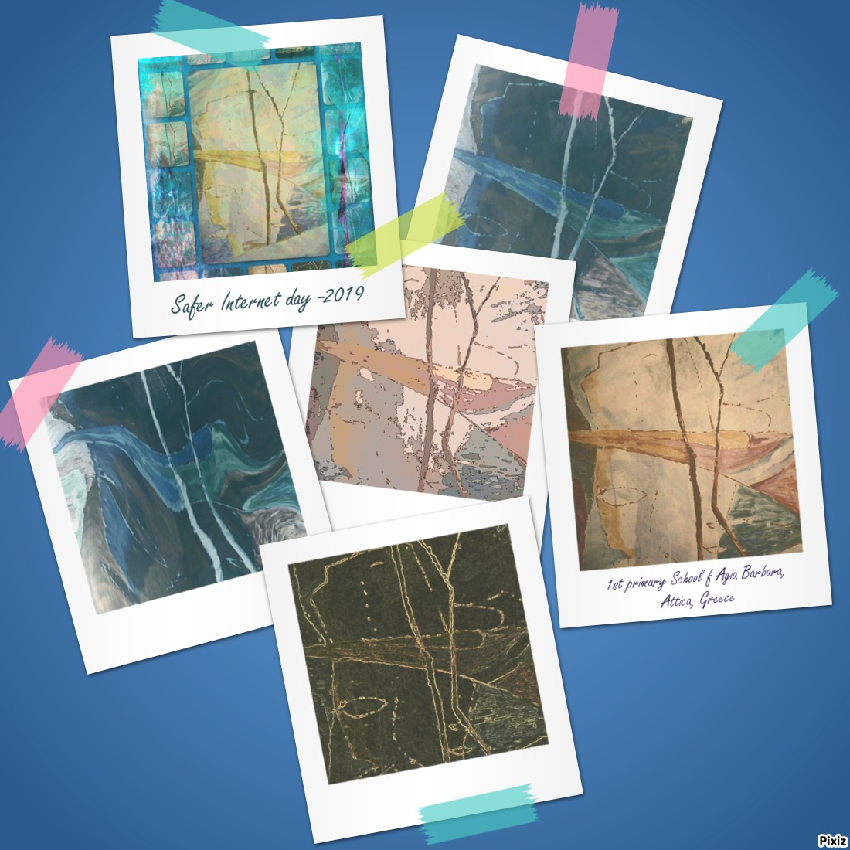
Κωνσταντίνος K. και Αγγελική M.
1 δημοτικό Σχολείο
Αγίας Βαρβάρας Αττικής

Slide 2
Ο εφιάλτης της Περσεφόνης
Εκεί που φύτρωνε φλησκούνι κι άγρια μέντα
κι έβγαζε η γη το πρώτο της κυκλάμινο
τώρα χωριάτες παζαρεύουν τα τσιμέντα
και τα πουλιά πέφτουν νεκρά στην υψικάμινο.
Εκεί που σμίγανε τα χέρια τους οι μύστες
ευλαβικά πριν μπουν στο τελεστήριο
τώρα πετάνε τ’ αποτσίγαρα οι τουρίστες
και το καινούργιο παν να δουν διυλιστήριο.
Εκεί που η θάλασσα γινόταν ευλογία
κι ήταν ευχή του κάμπου τα βελάσματα
τώρα καμιόνια κουβαλάν στα ναυπηγεία
άδεια κορμιά σιδερικά παιδιά κι ελέσματα.
Κοιμήσου Περσεφόνη στην αγκαλιά της γης
στου κόσμου το μπαλκόνι
ποτέ μην ξαναβγείς.
Ποιητής: Νίκος Γκάτσος

